Slide 1
Евразийский национальный университет имени Л.Н. Гумилева
Лекция 3 Тема: Характеристика наиболее типичных природно-антропогенных ландшафтов

Slide 2
Примитивные природно-антропогенные ландшафты
Лесохозяйственные или лесопользовательские ландшафты
Земледельческие агроландшафты
Животноводческие (скотоводческие) агроландшафты
Городские и другие селитебные ландшафты
Промышленные (техногенные) ландшафты
Рекреационные и пирогенные ландшафты
Динамика природно-антропогенных ландшафтов
План лекции:

Slide 3
по организации хозяйственной деятельности в ландшафтах можно выделить два класса ПАЛ:
присваивающей (собирательский)
производящей ориентации

Slide 4
Примитивные природно-антропогенные ландшафты
Лесохозяйственные или лесопользовательские ландшафты
Земледельческие агроландшафты
Городские и другие селитебные ландшафты
Промышленные (техногенные) ландшафты
Рекреационные и пирогенные ландшафты

Slide 5
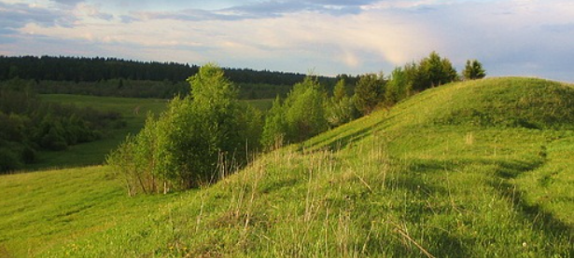
Примитивные природно-антропогенные ландшафты
ПАЛ присваивающего класса хозяйственной деятельности характеризуются незначительными изменениями в них фито- и зоомассы. Населяющие их аборигены, используя ландшафты как естественные угодья, собирают различные биоресурсы: съедобные
растения, мед, охотятся и ловят рыбу, заготавливают древесину и др. Такие ландшафты соответствуют уровню развития и организации примитивного хозяйства присваивающего типа. Примерные оценки предельной плотности населения собирательских ландшафтов
составляют на 100 км2: в тундре – 1-2 человека, в тайге – 3-4, в лесостепи – 15-18 человек.

Slide 6
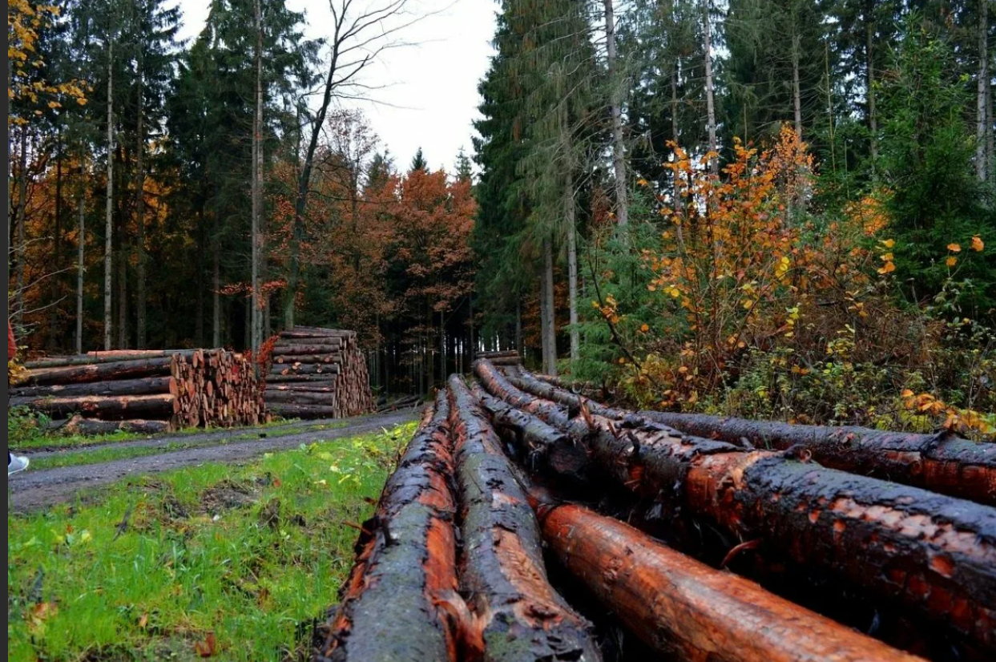
Лесохозяйственные или лесопользовательские ландшафты
Данные ландшафты характеризуются изъятием части наземной фитомассы, запасенной в стволах, реже - в ветвях деревьев. В то же время при вырубке страдают и верхние слои почвы, подстилка, травянистый ярус и животный мир.
Появление прогалин, осветление и часто более сильные нарушения почв наблюдаются и после ветровалов. Однако они периодически зарастают, формируя устойчивую структуру лесного ландшафта с неровной, волнистой границей почвенных горизонтов.

Slide 7
Можно выделить два типа и три вида лесохозяйственных ПАЛ.
1. Лесопользовательские ландшафты присваивающего класса, используемые как естественные угодья для выпаса скота, ограниченной заготовки строительной древесины и дров для местных нужд при малой плотности населения, для сбора ягод, грибов и рекреации. Относится к ПАЛ присваивающего класса. Он формируется в районах, где товарная древесина на вывоз заготавливается по экстенсивному лесохозяйственному циклу.
В таких районах формируются ландшафты с преобладанием вторичных мелколиственных лесов (в таежной и подтаежной зонах), чередующихся с большими, на разных стадиях зарастания вырубками, а также временными поселениями и неустойчивой сетью грунтовых дорог.
2. Лесохозяйственные ландшафты товарной ориентации могут быть: присваивающего класса и производящего класса. Второй подтип лесохозяйственных ландшафтов производящего класса характеризуется чередованием вырубок и плантаций разновозрастных посадок заготавливаемых пород деревьев с ценной древесиной (хвойных и др.), могут включать в себя питомники древесных пород, деревоперерабатывающие комплексы и др. Такие лесохозяйственные комплексы относятся к культурным ландшафтам.
Геоэкологически обоснованный оптимум лесистости для освоенных ландшафтов лесной зоны оценивается в 40-60%, в лесо-степной – 20-30%, в степной – 10-15% в зависимости от местных ландшафтных особенностей.

Slide 8
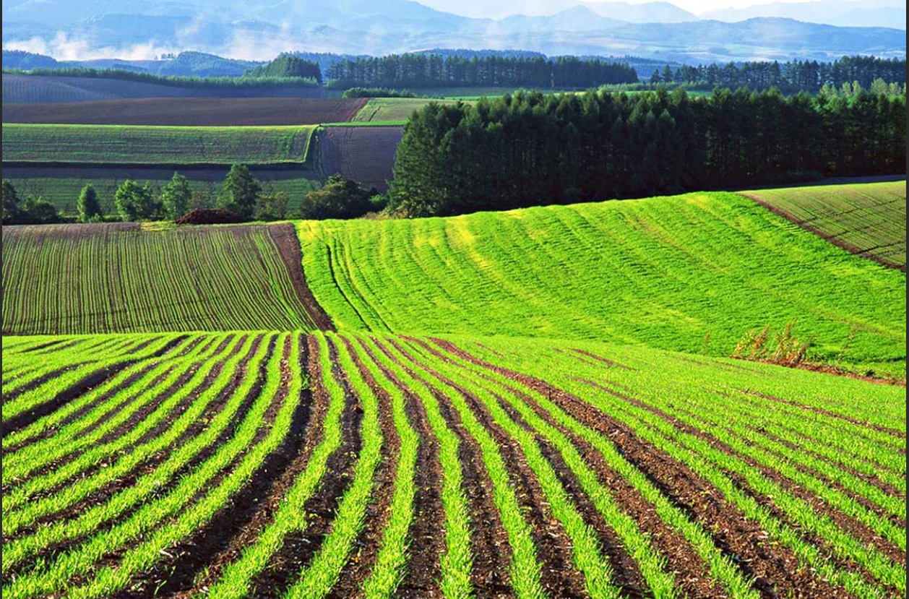
Земледельческие агроландшафты
Земледельческие агроландшафты (ЗАЛ) - это наиболее древние культурные ландшафты, созданные производящей хозяйственной деятельностью. Земледельческие ландшафты являются одним из типов или подтипов агро- или сельскохозяйственных ПАЛ. В настоящее время для агроландшафтов этого типа характерны чередования или различные сочетания пахотных угодий (сельскохозяйственных полей), разделенных травяными (иногда с кустарником) межами, огородов, садов, разных типов мелиоративных природно-хозяйственных систем, природных или близких к ним ландшафтных комплексов, а также инженерных вспомогательных сооружений, в том числе коммуникаций и селитебных комплексов. Наиболее существенные изменения в земледельческих КЛ происходят в почвенном и растительном покрове.

Slide 9
Кроме почвенно-растительного покрова в земледельческих ПАЛ могут несколько изменяться и литологический состав поверхностных отложений, и гидрологический режим территории (особенно при орошаемом земледелии).
К настоящему моменту технологические методы увеличения урожайности в культурных ЗАЛ с интенсивным земледелием практически себя исчерпали. При этом резко обострилась общая экологическая проблема различных ЗАЛ – загрязнение самих угодий, прилегающих территорий и водоемов из-за избыточного или неправильного использования удобрений и ядохимикатов для борьбы с вредителями культур и сорняками. Соответственно темпы прироста урожайности и самого продовольствия начинают сокращаться. Поэтому ученые и специалисты для решения продовольственных и геоэкологических проблем все больше внимания уделяют генной инженерии культурных растений, адаптивному ландшафтно-экологическому планированию угодий и ландшафтно-контурным технологиям производств.
При обосновании современного ландшафтно-экологического планирования территории земледельческих агроландшафтов значительная роль отводится анализу ландшафтно-геохимических факторов, определяющих их плодородие, устойчивость и саму возможность земледелия. Учитывается экологическая безопасность, функционирование ЗАЛ, а также технология агропроизводства и ее специализация.

Slide 10
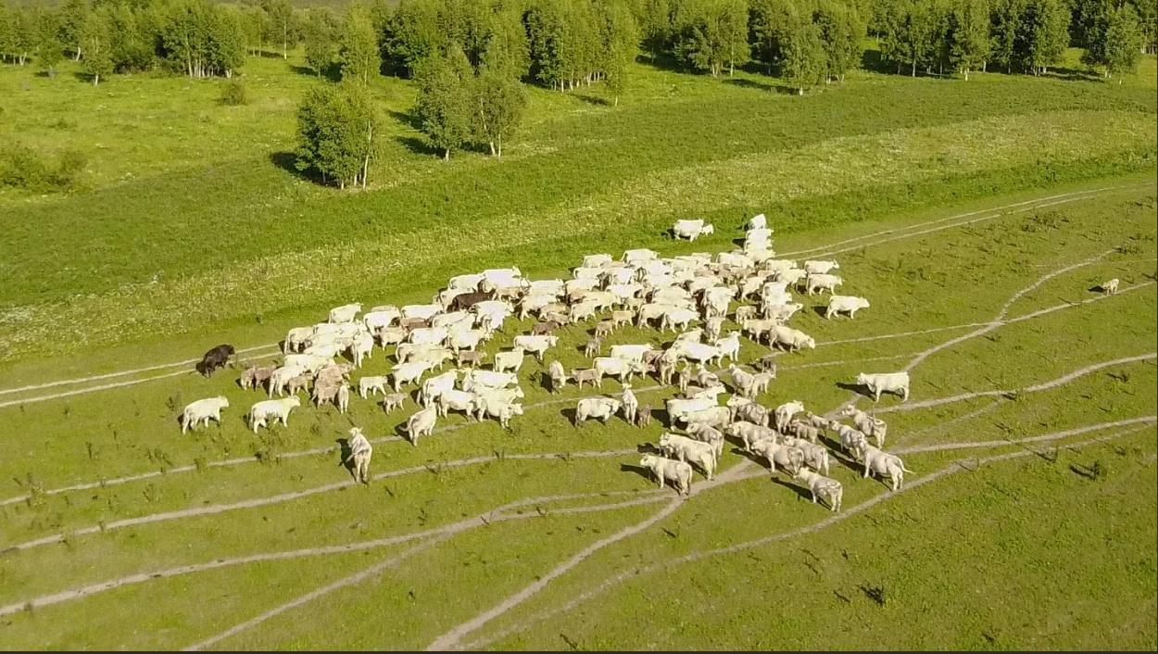
Животноводческие (скотоводческие) агроландшафты
Данные типы и подтипы агроландшафтов, так же как и земледельческие, являются первыми ландшафтами производящего класса. В качестве их основных структурных элементов можно выделить пастбищные, сенокосные и фермерские ПАЛ. Наиболее значительное место среди них принадлежит пастбищным ПАЛ. Они характеризуются частичной заменой в ландшафтах естественных животных - фитофагов на одомашненных, в основном травоядных. При выпасе больших стад нарушается не только растительный покров, но часто и почвы.

Slide 11
Структура агроландшафта
АГРОЛАНДШАФТ
ПРИРОДНЫЕ КОМПОНЕНТЫ | ЭЛЕМЕНТЫ СИСТЕМЫ ЗЕМЛЕДЕЛИЯ И ОРГАНИЗАЦИИ ТЕРРИТОРИИ
Почвы Рельеф Гидрографическая сеть Вода Воздух Микроклимат Естественная растительность Животный мир | Земельные угодья Севообороты Поля и рабочие участки Лесные насаждения Почвозащитные и гидротехнические сооружения Средостабилизирующие агротехнологии

Slide 12
В настоящее время выделяются три подтипа пастбищных ландшафтов:
культурных пастбищ вокруг ферм, с сеянными, часто орошаемыми, удобряемыми огороженными лугами, на которых в определенной последовательности выпасается скот, заготавливается сено и «зеленая масса»
отгонно-пастбищных ландшафтов кочевого животноводства, развитого в аридных, северных (тундрах и лесотундрах) и горных районах с экстремальными гидротермическими условиями, низкой и резко меняющейся по сезонам биопродуктивностью
преимущественно диких пастбищ (лугов и лесолугов), иногда чередующихся с сеянными лугами и сенокосами, где в теплый сезон выпасается скот и заготавливается на зиму сено

Slide 13
Экологические проблемы пастбищных ландшафтов и их структура тесно связаны с интенсивностью пастбищных нагрузок, их типами, а также природными особенностями территории.
Еще один подтип животноводческих ландшафтов характеризуется преимущественно стойловым содержанием скота на фермах. Их характерные особенности – это наличие крупных ферм с вспомогательными комплексами по кормоподготовке и водоснабжению, а также крупных навозохранилищ, окруженных полями с кормовыми культурами и сенокосами. Важными экологическими проблемами животноводческих ландшафтов данного типа и первых двух пастбищных являются удаление, хранение и переработка навоза, а также геоэкологически оптимальное размещение ферм в ландшафте (ландшафтное планирование), предотвращающее загрязнение почв и вод токсикантами и патогенными организмами.

Slide 14
Важными элементами оптимизации и экологической безопасности пастбищно-животноводческих КЛ с животноводческими комплексами могут быть: организация и поддержание относительно замкнутого круговорота навоза и содержащихся в нем элементов питания растений в природно-хозяйственной геоэкосистеме пастбище, сенокос и поля с кормовыми культурами – животноводческий комплекс – сенокос, пастбище, поле; ландшафтное планирование, в частности размещение животноводческих ферм с навозохранилищами и летних стойбищ скота на экологически безопасном расстоянии от рек, ручьев и других водоемов, организация искусственных водопоев на водоразделах.

Slide 15
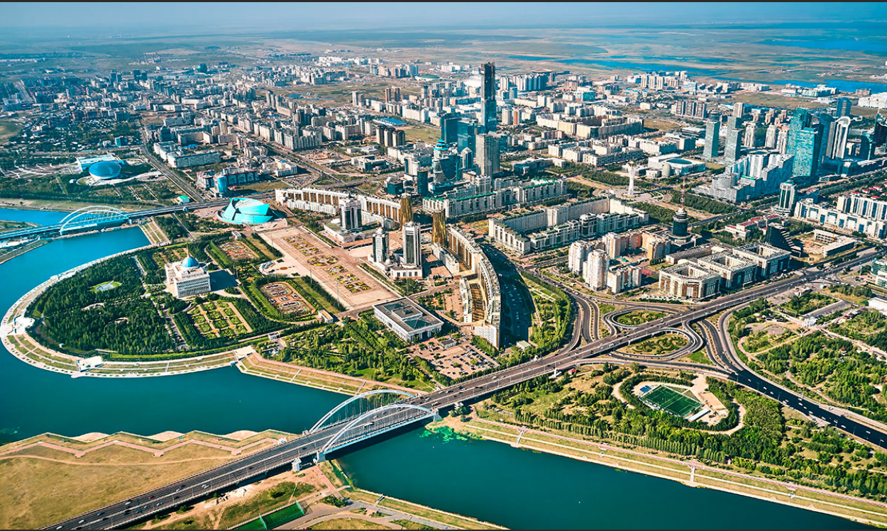
Городские и другие селитебные ландшафты
Городской ландшафт – это ландшафт городской среды, который состоит из природных и антропогенных компонентов, взаимодействующих друг с другом.
Планирование рельефа под застройку, строительство подземных сооружений значительно трансформирует геологическое строение и рельеф, активизирует опасные инженерно-геологические процессы. Нагрузки на земную поверхность зданий и откачки подземных вод часто ведут к локальным подтоплениям городских территорий, прогибаниям и просадкам земной поверхности, а также формированию депрессионных воронок подземных вод. Резко снижаются площади с растительным покровом, меняется сток поверхностных и подземных вод, процессы почвообразования и даже местный климат. Расширенная неконтролируемая и непланируемая урбанизация ведет к существенному разрушению природной среды, разрывам биогеохимических круговоротов, снижению защитных свойств ландшафтов и ухудшению условий жизнедеятельности людей.

Slide 16
Промышленные ландшафты (ПЛ) – это ТПХС, включающие в себя тесно взаимосвязанные промышленные подсистемы и модифицированные в соответствии с определенной технологией ландшафтные комплексы, представленные в виде природно-хозяйственных единств определенной территории. Промышленные ландшафты характеризуются существенными и разнообразными изменениями практически во всех природных компонентах геоэкосистем (лито-, педо-, гидро-, фито- и зоокомпонентов). Существенные изменения наблюдаются и в приземной атмосфере.
Существенные изменения наблюдаются и в приземной атмосфере.
Выделяются два типа промышленных ПАЛ:
1
ПАЛ присваивающего типа
2
ПАЛ производящего типа
В процессе их строительства и функционирования значительно меняется морфология или пространственно-объемная организация (естественная архитектура) природных ландшафтов. Как правило, это связано с вырубками лесов, преобразованием мезорельефа и геологического строения геосистем на уровне местности и урочищ, созданием или уничтожением водных объектов, планированием, застройкой, изъятием из ландшафта того или иного ресурса, а также загрязнением территории. В результате изменяется облик (морфология) и гидрологический режим ландшафта.
Выделяются два типа промышленных ПАЛ:
ПАЛ присваивающего типа. Наиболее масштабно изменения в морфологическом облике территорий проявляются в промышленных ТПХС присваивающего типа, например с карьерно-отвальными геокомплексами горнодобывающих производств. Яркими примерами их могут быть ПАЛ горнодобывающих железнорудных комплексов Соколов-Сарыбай, угольных – Экибастузского ТЭК и других, с огромными карьерами и разнообразными, часто пылящими и дымящими отвалами вскрышных пород.
ТПХС производящего типа. Промышленные ландшафты, или ТПХС производящего типа, формируются вокруг перерабатывающих производств.

Slide 17
Все эти техногенные новообразования отвалов вскрышных и отработанных пород со шлейфами рассеивания мелкозема, живых и заброшенных карьеров с ветвящейся дендритовидной или веерной структурой шлейфов эрозионного расчленения прилегающих территорий, занимая огромные площади, представляют собой маргинальные ПАЛ очень землеемких промышленных ТПХС присваивающего типа. Оставаясь длительное время без растительного покрова, карьерно-отвальные комплексы таких ТПХС присваивающего типа кроме неблагоприятного внешнего облика имеют множество экологических проблем. Прежде всего, это значительно пересеченный рельеф с активными эрозионными и другими неблагоприятными и опасными геоморфологическими процессами, затрудняющими практическое использование самих карьерно-отвальных комплексов и прилегающих территорий. Карьерно-отвальные комплексы, шахты и технология их разработки существенно влияют на гидрологический режим территории и эколого-гигиеническое состояние водоемов.
Практика показывает, что отработанные и заброшенные карьерно-отвальные комплексы и прилегающие к ним сильно трансформированные территории способны к самозарастанию растительностью. Однако самозарастания и стабилизация карьерно-отвальных комплексов, т.е. их первичные восстановительные сукцессии, идут очень медленно, особенно в районах с резко выраженными лимитирующими гидротермическими факторами или если на поверхность при разработке месторождения выходят токсичные грунты. Поэтому такие ландшафты часто рекультивируют (восстанавливают) в целях их дальнейшего хозяйственного использования.

Slide 18
Различают 2 направления или этапов рекультивации:
инженерно-техническое (или геолого-геоморфологическое)
инженерно-планировочные мероприятия по созданию благоприятного для намеченной хозяйственной деятельности или близкого к естественному с пологими склонами рельефа и нанесение на земную поверхность плодородного нетоксичного слоя грунта для быстрого восстановления растительности.
биологическое
включает в себя восстановление растительности и почв. В зависимости от направлений предполагаемого хозяйственного использования рекультивируемой территории выделяют следующие виды рекультивации:
1) сельскохозяйственная – подготовка территории под сельскохозяйственные угодья путем выравнивания, нанесения плодородного слоя, внесения удобрений и др.);
2) лесохозяйственная – небольшая планировка и посадка древесных пород;
3) рекреационная – небольшая планировка поверхности, обустройство водоемов и т.д.;
4) водохозяйственная – создание и окультуривание водоемов для рыборазведения и др;
5) для промышленного и гражданского строительства;
санитарно-гигиеническая – обеззараживание, очистка объекта;

Slide 19
ТПХС производящего типа
Промышленные ландшафты, или ТПХС производящего типа, формируются вокруг перерабатывающих производств. Причем в зависимости от стадий и уровней переработки исходного сырья и соответственно подтипов или родов перерабатывающих производств выделяются ТПХС следующих подтипов:
1. ТПХС с высокоотходными предприятиями по первичной и вторичной переработке сырья (обогатительных и выплавляющих металлургических или нефтехимических производственных комплексов). Именно в этих ТПХС производящего типа наблюдаются наибольшие, часто негативные изменения в облике естественных ландшафтов. В таких промышленных ландшафтах кроме промоины с сильно трансформированым рельефом, почвами и растительностью огромные площади занимают маргинальные значительно загрязненные с деградированной растительностью ландшафты. Это ландшафты зон побочного воздействия, основных и вспомогательных производств, с поврежденной или уничтоженной загрязнителями дымовых выбросов (S02, NOx, соединения тяжелых металлов, фтор и др.) растительностью, множеством различных отходохранилищ.
Такие производства, а значит и ПЛ, характеризуются высокой землеемкостью, большим водопотреблением и значительным количественным и качественным (из-за загрязнения и порчи) потреблением других ресурсов.
Геоэкологически и экономически важными функциональными и структурно-организационными элементами ТПХС данного подтипа должны стать улавливание, утилизация или консервация отходов производства, значительные по площади санитарно-защитные и водоохранные зоны с растительностью, снижающей вредное влияние производств на ОС, а также ландшафтное планирование и функциональное зонирование территории;
2. Менее ресурсоемкими и энергоемкими являются производящие ТПХС с предприятиями последующих стадий перерабатывающих производств (металлообработки, станко- и машиностроения, электроники). Это значительно менее отходные, соответственно менее загрязняющие производства. Поэтому в таких ТПХС значительно меньшие площади приходятся на маргинальные, деградированные ПАЛ, а экологическая обстановка значительно лучше, чем в ПЛ первых двух подтипов.
Характерными чертами ТПХС или ПЛ с предприятиями высоких стадий переработки является плотная застройка инженерными сооружениями и большие площади с твердым покрытием земной поверхности, относительно резкие границы между элементами производственного, зеленого природно-экологического и селитебного каркасов территории.

Slide 20
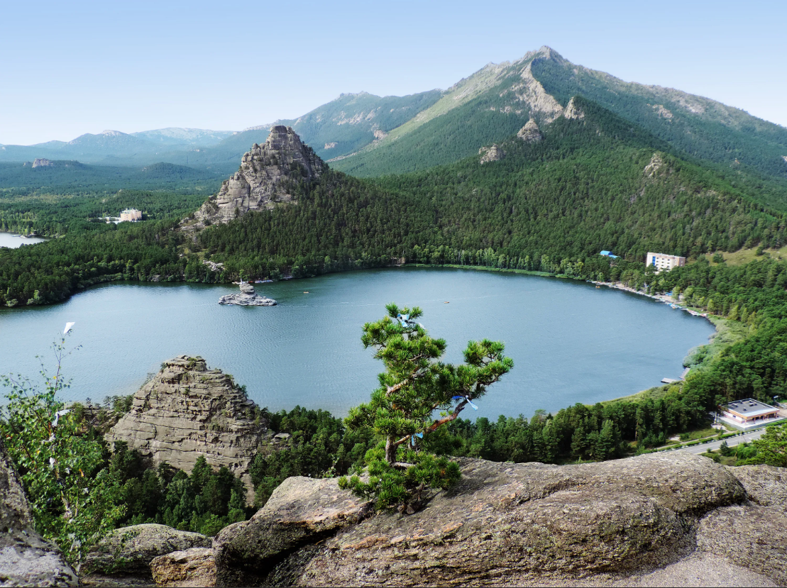
Рекреационные и пирогенные ландшафты
Рекреационные ландшафты (РЛ) формируются преимущественно в густонаселенных районах и районах с особо благоприятными для отдыха и жизнедеятельности климатическими и другими ландшафтными условиями. Их трансформация часто бывает связана с существенным изменением коренной растительности в результате ландшафтного планирования, озеленения территории и садово-паркового строительства. Для нерегулируемых, плохо организованных РЛ типичны сильная замусоренность, дигрессия растительного покрова, сильное повреждение почвенного покрова, эродированность склонов, загрязнение водоемов. Хорошо организованные РЛ – это поистине культурные ландшафты. В них природный ландшафт хорошо сочетается с инженерными сооружениями рекреационного назначения, хорошо спланирована дорожно-тропиночная сеть, пляжи и другие рекреационные объекты.

Slide 21
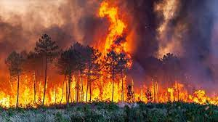
Основной, вольной или невольной, причиной пожаров чаще всего является человек (более 95%), реже они связаны с естественными причинами (грозами и т. п.). Палы приводят к нарушению растительного покрова и подстилки, однако отдельные виды растений и животных, приспособленные к пожарам, сохраняются.
Морфологически пирогенные лесные ландшафты после низовых пожаров первые годы представляют собой либо мертвопокровный, либо травяной лес с отсутствием подроста, возобновления, кустарникового и кустарничкового ярусов. После верховых и подземных на торфяниках пожаров – это травянистые гари и пустоши либо усыхающий и выпадающий, захламленный упавшими, обгоревшими деревьями травяной лес.
Пожары являются одним из важных факторов устойчивой смены богатых и разнообразных субтропических средиземноморских горных лесов низкорослой растительностью типа шибляка. Пирогенное происхождение имеют, а регулярными пожарами и поддерживаются многие пастбищные и сенокосные ландшафты. В процессе роста, развития и совершенствования общественного производства соответственно менялись соотношения площадей и типы преобладающих ПАЛ.

Slide 22
Динамика функционирования
Динамика флуктуации
Сукцессии
Демутация
Динамика развития
Виды динамики ПАЛ
Эволюция
Кризисная динамика
Динамика революционных бифуркаций и катастроф
Динамика ПАЛ (традиционно) – это любые структурно-функциональные изменения их состояний. Также как и в естественных ландшафтах, в ПАЛ можно выделить следующие виды их динамики

Slide 23
Динамика функционирования – характеризуется относительно краткосрочными, периодическими, обратимыми изменениями в ландшафтах. Она может быть связана как с естественными природными циклами, так и с наложенными на них циклами хозяйственной деятельности. Например, сельскохозяйственная управляемая функциональная динамика включает в себя изменения, связанные с снегозадержанием, пахотой, севом, поливами, уборкой урожая, внесением удобрений или периодическими изменениями уровня и попусками воды из водохранилищ в пойменные ландшафты, соответственно меняющими состояния ПАЛ.
Динамика флуктуации – это динамика кратковременных непериодических, случайных, обратимых изменений в ландшафтах в пределах структурно-функционального их инварианта. Она связана со случайными функциональными нарушениями и адаптациями к непериодическим внешним воздействиям. Например, резкие изменения технологии и сроков обработки земель и уборки урожая из-за поломки традиционной техники или нехватки горючего либо дополнительные поливы при длительных засухах.
Сукцессии – направленные постепенные, последовательные и обратимые изменения ландшафтов с периодом, значительно меньшим характерного времени жизни и развития ландшафта. Обычно анализируют сукцессии, ориентированные на восстановление в нарушенных ландшафтах растительного покрова, близкого к естественному (восстановительные), реже – сукцессии дигрессионных рядов и стадий повреждаемой разными воздействиями растительности. Сукцессии могут быть связаны как с технологиями производств (подсечно-огневая, переложная или травопольная системы земледелия, лесозаготовки с длительно-производным циклом естественного лесовозобновления), так и со случайными и побочными воздействиями (пожары, аварийные выбросы опасных загрязнителей, хроническое загрязнение ландшафтов), переводящими и поддерживающими ландшафты и их растительный покров на определенных стадиях сукцессии.
Демутация – это восстановительная сукцессия. Она обычно ориентирована на восстановление коренной растительности и соответствует нормальной сукцессии развития.

Slide 24
Динамика развития – это направленное относительно необратимое усложнение структуры и функционирования ландшафта, обусловленное его генетическим инвариантом (природным и хозяйственным), в пределах которого возможна трансформация некоторых ландшафтных элементов и компонентов. Например, ПАЛ, как и естественные ландшафты, имеют свою молодость, зрелость и, видимо, старость. Так, в ПАЛ водохранилищ четко выражена молодость с активными переработками берегов, срезанием мысов, выравниванием профиля дна, заболачиванием низких побережий, цветением воды, зарастанием и частой сменой гидрофильных группировок растений, формированием отмелей и пляжей, а также устойчивого гидробиоценоза.
Эволюция – постепенные, необратимые изменения, приводящие к формированию качественно новых геосистем.
Кризисная динамика – это переходное, неустойчивое состояние (вернее, серия состояний) геоэкосистем, характеризующееся относительно быстрой, по сравнению с «нормой», структурно-функциональной изменчивостью, значительными флуктуациями, трудной управляемостью и прогнозируемостью развития. Такие ситуации обычно возникают при диспропорциях в саморазвитии ТПХС, резких изменениях или появлении новых лимитирующих факторов в ОС, приближении ПАЛ к критическим зонам или параметрам своего возможного существования в ОС.
Динамика революционных бифуркаций и катастроф – скачкообразные изменения в ПАЛ, ведущие к их серьезным или коренным перестройкам. Она может быть связана с внешними воздействиями, сочетаниями внутренних изменений и внешних воздействий, а также с внутренними экстремальными воздействиями природных и хозяйственных подсистем ПАЛ друг на друга.

Slide 25
Обзорные вопросы
Что такое примитивные природно-антропогенные ландшафты?
Охарактеризуйте лесохозяйственные ландшафты.
Какие ландшафты называются земледельческими?
Какие черты характерны для животноводческих (скотоводческиих) агроландшафтов?
Какие особенности имеют городские и другие селитебные ландшафты?
Охарактеризуйте промышленные (техногенные) ландшафты
Что характерно для рекреационных ландшафтов?
Расскажите о динамике природно-антропогенных ландшафтов.
В чем суть экологической классификации ПАЛ?

Slide 26
Список использованных источников
Голованов, А.И. Ландшафтоведение /А.И. Голованов, Е.С. Кожанов, Ю.И. Сухарев. – М.: КолосС, 2005. – 216 с.
Иноземцев, А.А. Использование и охрана ландшафтов /А.А. Иноземцев, Ю.А. Щербаков. – М.: Госагропромиздат, 1988. – 159 с.
Казаков Л.К. Ландшафтоведение с основами ландшафтного планирования /Л. К. Казаков. – Москва: Academia (Академия), 2007. – 335 с.
Колбовский, Е.Ю. Ландшафтоведение /Е.Ю. Колбовский. – Москва.: Academia (Академия), 2009. – 479 с.
Мильков, Ф.Н. Общее землеведение /Ф.Н. Мильков. – М.: Высшая школа, 1990. – 335 с.
Авессаломова, И.А. Экологическая оценка ландшафтов /И.А. Авессаломова – М.: 1992.
Дончева, А.В. Ландшафт в зоне воздействия промышленности /А.В. Дончева. – М.: Лесная промышленность, 1978.
Куракова, Л.И. Современные ландшафты и хозяйственная деятельность /Л.И. Куракова. – М.: Агропромиздат, 1987. /М.И. Лопырев. – Воронеж: изд-во ВГУ, 1995. – 184 с.
Лопырев, М.И. Агроландшафты и земледелие /М.И. Лопырев, С.А. Макаренко. – Воронеж, изд-во ВГУ, 2001. – 168 с.
Орлов, Д.С. Экология и охрана биосферы при химическом загрязнении /Д.С. Орлов, Л.А. Садовникова, И.Н. Лозановская. – М.: Высшая школа, 2002. – 334 с.
Неустроева, М.В. Оценка экологического состояния природно-территориальных комплексов (ПТК): мониторинг, оценка качества компонентов окружающей среды. – Красноярск, 2006. – 371 с.
Степановских, А.С. Охрана окружающей среды /А.С. Степановских. – М.: ЮНИТИ ДАНА, 2001. – 559 с.
Хоружая, Т.А. Оценка экологической опасности /Т.А. Хоружая. – М.: 2002. – 206 с.

Slide 27
Благодарю за внимание!

